Slide 1

Superando a Timidez
Pastoral Estudantil - APV
Pr. Gilson Cardoso
Notes:
www.4tons.com
Pr. Marcelo Augusto de Carvalho

Slide 2

Video
Pegadinha Tímido Entregando flores

Slide 3

Você é Tímido?
Conhece alguém que é?
Vamos trocar uma ideia então...
Notes:
No perfil de pessoas tímidas podemos identificar uma ansiedade exacerbada, vergonha de si e dos outros

Slide 4

A timidez afeta pessoas de diversas idades, classes sociais e culturas.
Até os animais...
Notes:
No perfil de pessoas tímidas podemos identificar uma ansiedade exacerbada, vergonha de si e dos outros

Slide 5

“Timidez”
Quão bom seria se isto fosse apenas uma palavra.
No perfil de pessoas tímidas podemos identificar uma ansiedade exacerbada, vergonha de si e dos outros
Notes:
É

Slide 6
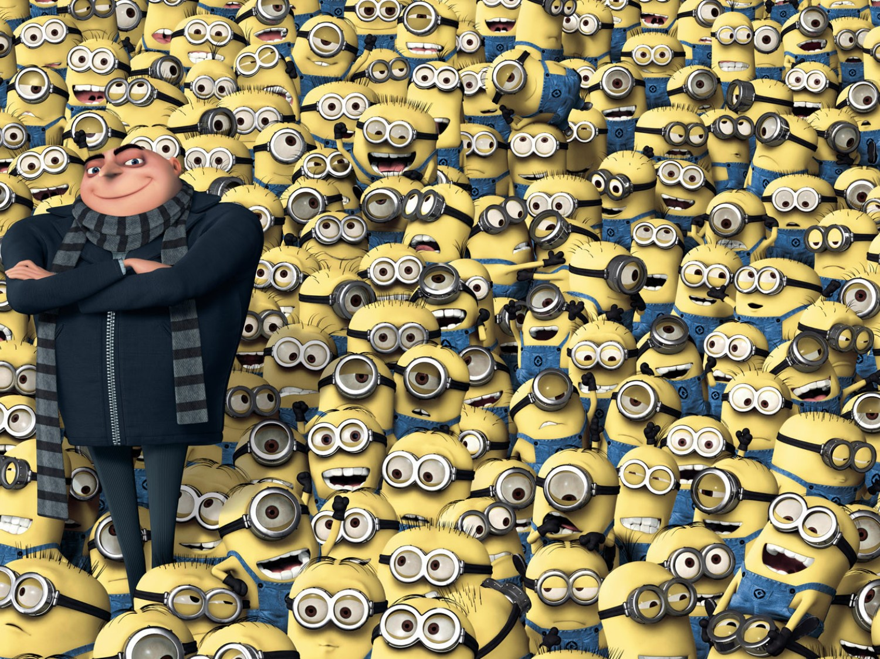
Pessoas tímidas, imaginam o tempo todo que estão sendo observadas, que tudo que disserem será julgado como bobagem.
Notes:
Muitos podem ser os fatores que podem gerar a timidez, cada pessoa tem um histórico em sua vida, famílias em desequilíbrio onde muitas ocorrem constantes discussões, pais dependentes de álcool ou outras substâncias químicas, pais superprotetores, muito severos ou exigentes, geram inseguranças e medos que são os fatores importantes no desenvolvimento da timidez. Podemos dessa forma enfatizar o quanto os pais e a família equilibrada podem fazer diferença na presença ou ausênca da timidez.

Slide 7

Sempre acham que ir a algum evento social ou estar em grupo nunca será bom pois as pessoas não irão se aproximar.
Notes:
s sensações de insegurança, sentimentos de inferioridade e inadequação estão sempre presentes no cotidiano de pessoas tímidas, principalmente se estão na presença de pessoas supostamente de nível social, financeiro ou hierárquico mais elevado.
São inúmeros os bloqueios que os tímidos precisam superar, as atividades do dia a dia não permitem que eles se excluam totalmente dos contextos que a vida propõe, porém pelas dificuldades de enfrentamento perdem oportunidades interessantes que são descartadas sempre que possível.

Slide 8
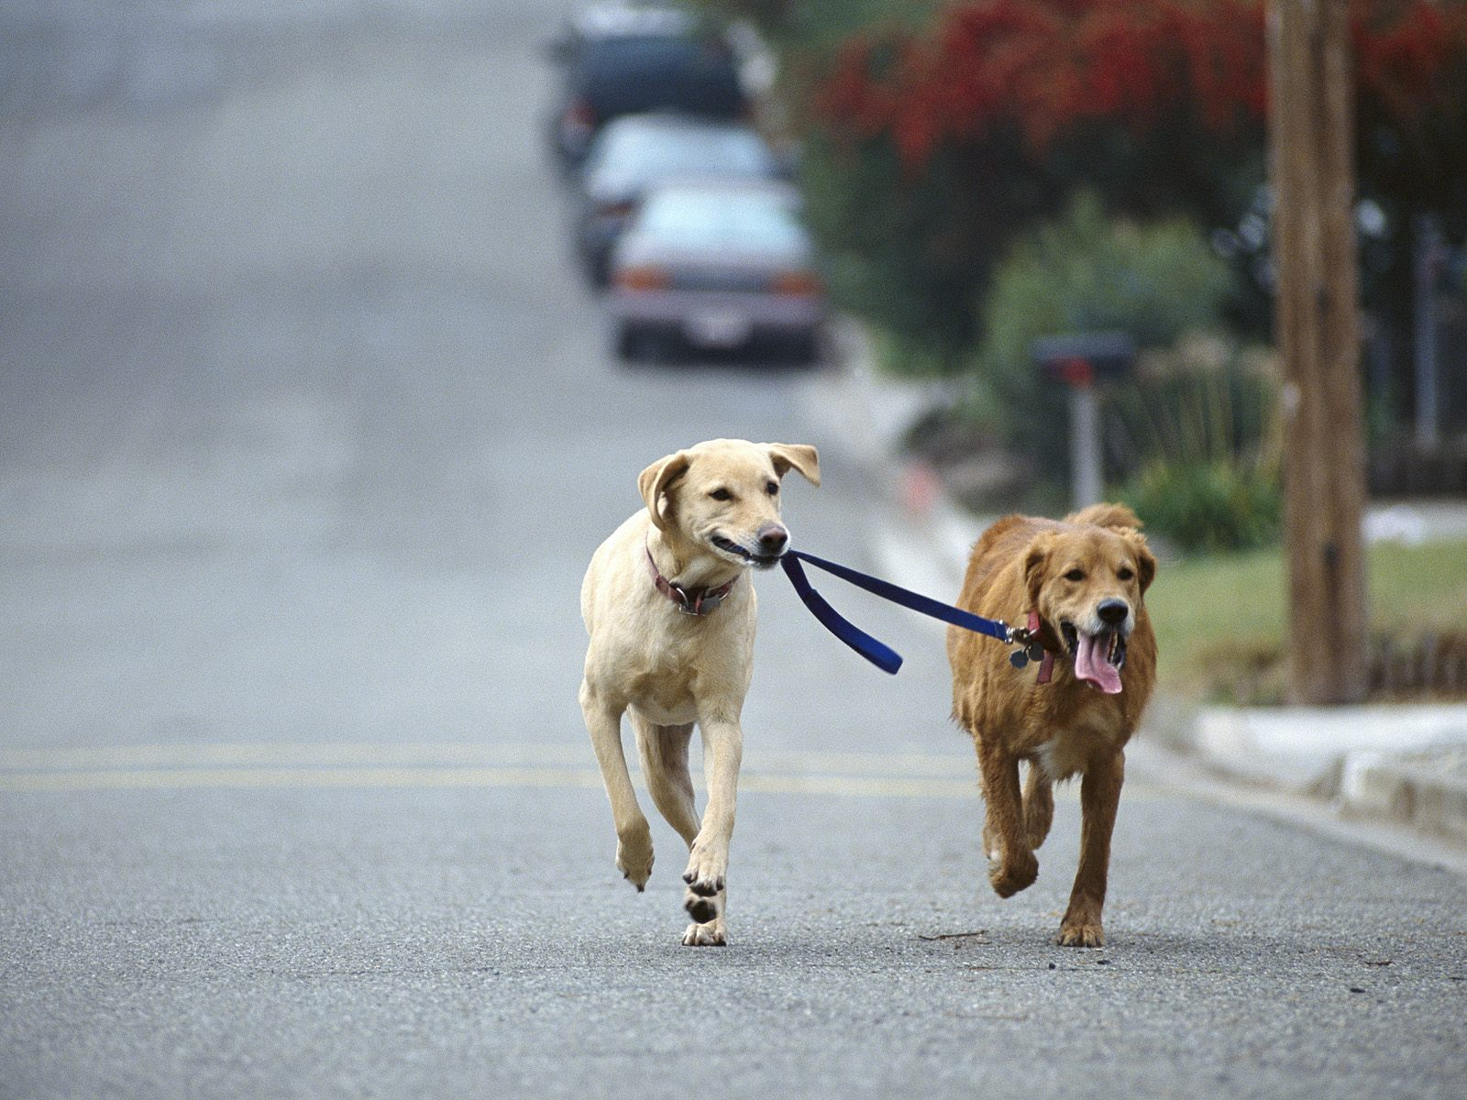
Como é complicado a timidez!
Mas não se desespere, Juntos podemos mudar este quadro
Notes:
É claro que existe quem faça esse tipo de coisa, mas eles são minoria no mundo (ainda bem). Essa é uma classe distinta de gente que chamamos de “babacas”, não se importe com a opinião deles porque ninguém se importa. A maior parte da população é bem mais compreensível e não vai se incomodar com os seus deslizes.
Então pare de pensar que as outras pessoas estão te julgando, pois elas não estão! Na verdade elas estão mais preocupadas com suas próprias vidas

Slide 9

Antes de falar com quem é tímido quero falar com você que disse que não é.
Notes:
É claro que existe quem faça esse tipo de coisa, mas eles são minoria no mundo (ainda bem). Essa é uma classe distinta de gente que chamamos de “babacas”, não se importe com a opinião deles porque ninguém se importa. A maior parte da população é bem mais compreensível e não vai se incomodar com os seus deslizes.
Então pare de pensar que as outras pessoas estão te julgando, pois elas não estão! Na verdade elas estão mais preocupadas com suas próprias vidas

Slide 10

Respeite quem é diferente de você,
NO Bullying
No Apelidos
No Opressão
Ame e busque entender o problema do outro.
Notes:
É claro que existe quem faça esse tipo de coisa, mas eles são minoria no mundo (ainda bem). Essa é uma classe distinta de gente que chamamos de “babacas”, não se importe com a opinião deles porque ninguém se importa. A maior parte da população é bem mais compreensível e não vai se incomodar com os seus deslizes.
Então pare de pensar que as outras pessoas estão te julgando, pois elas não estão! Na verdade elas estão mais preocupadas com suas próprias vidas

Slide 11

Pense.
E se fosse com você?
Como gostaria de ser tratado?
Então...
Notes:
É claro que existe quem faça esse tipo de coisa, mas eles são minoria no mundo (ainda bem). Essa é uma classe distinta de gente que chamamos de “babacas”, não se importe com a opinião deles porque ninguém se importa. A maior parte da população é bem mais compreensível e não vai se incomodar com os seus deslizes.
Então pare de pensar que as outras pessoas estão te julgando, pois elas não estão! Na verdade elas estão mais preocupadas com suas próprias vidas

Slide 12

Agora sim,
Podemos compartilhar algumas dicas.
Vamos lá...
Notes:
É claro que existe quem faça esse tipo de coisa, mas eles são minoria no mundo (ainda bem). Essa é uma classe distinta de gente que chamamos de “babacas”, não se importe com a opinião deles porque ninguém se importa. A maior parte da população é bem mais compreensível e não vai se incomodar com os seus deslizes.
Então pare de pensar que as outras pessoas estão te julgando, pois elas não estão! Na verdade elas estão mais preocupadas com suas próprias vidas

Slide 13

1. entenda o problema de forma mais racional possível
Notes:
É claro que existe quem faça esse tipo de coisa, mas eles são minoria no mundo (ainda bem). Essa é uma classe distinta de gente que chamamos de “babacas”, não se importe com a opinião deles porque ninguém se importa. A maior parte da população é bem mais compreensível e não vai se incomodar com os seus deslizes.
Então pare de pensar que as outras pessoas estão te julgando, pois elas não estão! Na verdade elas estão mais preocupadas com suas próprias vidas

Slide 14

2. Não se cobre tanto
Geralmente o tímido pensa que as outras pessoas vão a qualquer momento criticá-los ou rir da sua cara
Notes:
É claro que existe quem faça esse tipo de coisa, mas eles são minoria no mundo (ainda bem). Essa é uma classe distinta de gente que chamamos de “babacas”, não se importe com a opinião deles porque ninguém se importa. A maior parte da população é bem mais compreensível e não vai se incomodar com os seus deslizes.
Então pare de pensar que as outras pessoas estão te julgando, pois elas não estão! Na verdade elas estão mais preocupadas com suas próprias vidas

Slide 15

3 Aceite a sua timidez.
Um dos primeiros passos para superar a sua timidez é tentar aceitá-la, tornando-se confortável à sua existência.
Notes:
Quanto mais você resiste a ela, consciente ou inconscientemente, mais ela prevalecerá. Se você é uma pessoa tímida, aceite esse fato e aceite-o por completo. Uma forma de fazê-lo é dizer a si mesmo repetidas vezes: “Sim, eu sou tímido e eu aceito esse fato”.

Slide 16

4. Descubra quais são os seus ativadores.
Você se torna tímido quando colocado frente a uma nova audiência? Ao aprender uma nova habilidade?
Notes:
Você se torna tímido quando colocado frente a uma nova audiência? Ao aprender uma nova habilidade? Quando se aventura para dentro de uma situação inédita? Ao estar rodeado por pessoas que você conhece e admira? Quando você não conhece ninguém em um lugar qualquer? Tente definir os pensamentos que passam por sua cabeça no momento exato em que a timidez se intensifica.
É possível que nem todas as situações lhe tornem tímido. Você não se importa em estar com a família, correto? Em que eles são diferentes dos estranhos ao seu redor? Não são — você apenas os conhece melhor e, ainda mais, eles lhe conhecem. Não se trata de você, mas das situações nas quais você se encontra. Isso prova que não estamos falando de algo universal e onipresente. Perfeito!

Slide 17

5. Pegue leve com seus defeitos
Não supervalorize os seus defeitos e evite usá-los como desculpa para sua timidez,
Notes:
, não importa que você seja gordo ou muito magro, baixinho ou muito alto, se usa óculos ou qualquer coisa da qual tenha vergonha. Existe uma multidão de pessoas com o mesmo problema que você, no entanto tais pessoas estão namorando (ou casadas) e possuem muitos amigos, trabalho, etc. Então seu “defeito” não é razão para você se esconder

Slide 18

6. Não se ofenda tanto
A verdade é que a maioria dos tímidos e se ofende muito facilmente, aquilo que para outra pessoa poderia ser considerado brincadeira
Notes:
ou uma crítica construtiva, o tímido pode tomar como uma ofensa terrível. Sei que isso se deve a problemas de autoestima, e até já falei sobre isso na série Melhore sua autoestima, mesmo assim você pode se controlar e evitar se ofender com qualquer coisa.
Aprenda rir de si mesmo, muitos comediantes famosos eram adolescentes e crianças tímidas, mas eles aprenderam a driblar a timidez através do humor. Quando você aprende rir dos seus problemas, defeitos e dificuldades sua vida se torna menos sofrida e as outras pessoas passam a ter mais vontade de se aproximar de ti e te ajudar.

Slide 19

8. Não seja derrotista
Você possui aquele hábito de ficar imaginando que algo ruim vai acontecer?
• Vou gaguejar na frente dela (e)
• Vai me dar um branco na frente da sala
• Vou falar alguma besteira
Notes:
É claro que algumas coisas podem dar errado, mas o mesmo acontece em outras situações (não sociais) e você consegue resolver não é mesmo? Você tem a capacidade de solucionar problemas caso eles surgirem, então não se deixe levar pelo espírito do tudo vai dar errado. Se ficar acreditando que o pior pode acontecer, então vai desistir antes de tentar, ou seja, não vai tentar conversar com as pessoas, falar em público ou conquistar quem você gosta, resumindo vai continuar sendo tímido.

Slide 20

9. Seja otimista
Comece a pensar que as coisas que você quer fazer vão dar certo e verá como a sua vida vai mudar para melhor.
Notes:
Quando você acredita que alguma coisa vai dar certo passa tentar como mais vontade e isso aumenta a possibilidade do que você vai fazer realmente dar certo. Além disso, o otimismo afasta os pensamentos derrotistas que como vimos é o que te torna refém da timidez. Comece a pensar que as coisas que você quer fazer vão dar certo e verá como a sua vida vai mudar para melhor.
Quando decidir que vai tentar conversar com aquela pessoa que você está interessado comece imaginar que tudo vai dar certo, faça o mesmo quando tentar se enturmar em grupo ou algo do tipo.

Slide 21

10. Aceite elogios
A medida que você começa a aceitar os elogios que te fazem você passa acreditar em suas qualidades e isso é um passo enorme em direção a vencer a timidez.
Notes:
Pessoas tímidas tendem a não acreditar nos elogios que os outros lhe fazem. Quando alguém lhe faz um elogio é por que ela acredita no que está dizendo, por exemplo, um amigo (a) diz que você é bonita (o), você pode não ser bonita (o) para os seus próprios padrões, mas para os padrões daquela pessoa você é. Todas as qualidades são relativas e dependem dos olhos de quem vê. Além disso, um elogio é um presente e rejeitá-lo é uma tremenda falta de educação. A medida que você começa a aceitar os elogios

Slide 22

11. Melhore a sua autoimagem
Enquanto você se enxergar assim dificilmente vai deixar de ser tímido. A solução é mudar a ideia que você faz ao seu próprio respeito:
Notes:
Em grande parte a sua timidez se deve ao fato de você não gostar muito de si mesmo. Você pode se achar feio (a) esquisito (a) burro (a) ou qualquer outra coisa que desagrade às pessoas. Enquanto você se enxergar assim dificilmente vai deixar de ser tímido. A solução é mudar a ideia que você faz ao seu próprio respeito:
• Mude sua forma de se vestir
• Mude o corte de cabelo
• Use aparelho ortodôntico
• Vá a um (a) fonoaudiólogo
• Leia mais

Slide 23

12. Procure ajuda adequada
Às vezes não dá para você sozinho curar a timidez (a), nesses casos o ideal é procurar ajuda profissional.
Notes:
Existem muitos cursos que ensinam a vencer a timidez, aulas de teatro também são úteis, pois nelas se aprende formas de se expressar e se comunicar. Há ainda psicoterapias específicas para tratar a timidez e a dificuldade em se relacionar com outras pessoas. Em alguns casos a timidez se torna fobia social e então é necessário o acompanhamento com psiquiatras e psicólogos.

Slide 24
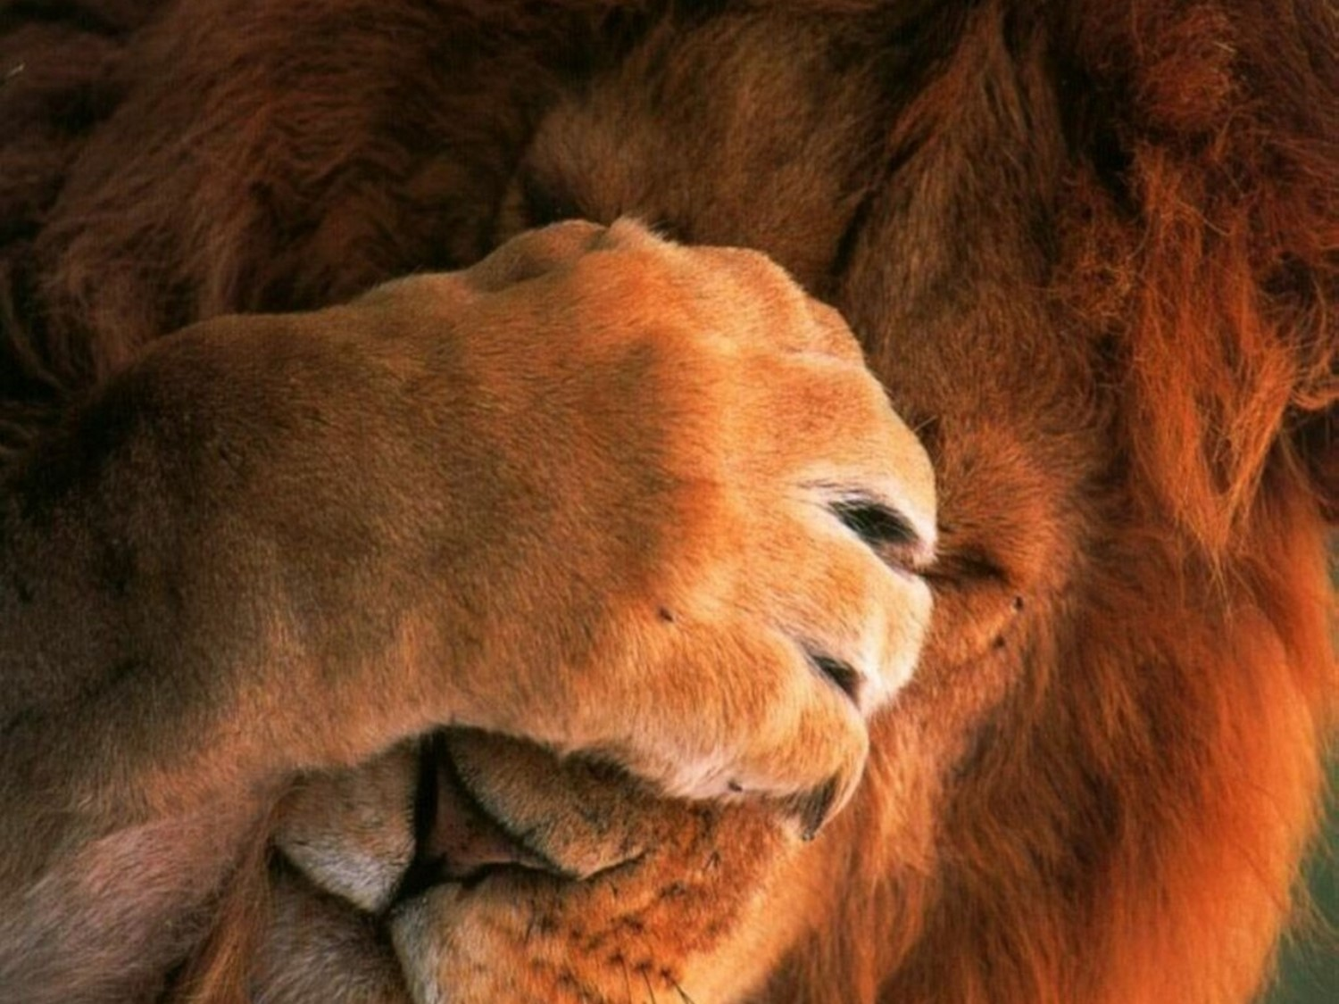
13. Encare seu medo
Tente realmente fazer contato com as pessoas, seja para começar uma amizade, namoro ou por qualquer outro motivo
Notes:
Você não vai deixar de ser tímido somente lendo livros de como vencer a timidez ou sites com essa mesma temática, é necessário por todas as teorias em prática. Tente realmente fazer contato com as pessoas, seja para começar uma amizade, namoro ou por qualquer outro motivo.
Se por algum motivo não der certo, continue tentando, essa é a única forma de deixar de ser tímido. Se você fugir das pessoas e das situações que te causam timidez viverá fugindo para sempre. A única pessoa que vence é aquela que não desiste.

Slide 25

15. O mundo não é seu inimigo
Geralmente o tímido pensa que as outras pessoas vão a qualquer momento criticá-los ou rir da sua cara
Notes:
É claro que existe quem faça esse tipo de coisa, mas eles são minoria no mundo (ainda bem). Essa é uma classe distinta de gente que chamamos de “babacas”, não se importe com a opinião deles porque ninguém se importa. A maior parte da população é bem mais compreensível e não vai se incomodar com os seus deslizes.
Então pare de pensar que as outras pessoas estão te julgando, pois elas não estão! Na verdade elas estão mais preocupadas com suas próprias vidas

Slide 26

16. Faça uma lista nas quais você mais se sente ansioso
Tente realmente fazer contato com as pessoas, seja para começar uma amizade, namoro ou por qualquer outro motivo
Notes:
Ordene-as colocando os itens que lhe causam menos ansiedade em primeiro lugar, mantendo aqueles que a elevam às alturas no final da lista. Quando você coloca as coisas em termos concretos, elas se tornam mais realizáveis e acessíveis, tornando-se mais fácil alcançar o sucesso.Escreva de modo tão concreto quanto possível. “Conversar na frente das pessoas” pode ser um ativador, mas é possível ser ainda mais específico. Conversar na frente daqueles que têm mais autoridade do que você? Conversar com pessoas que você considera atraentes? Quanto mais específico você for, mais fácil será identificar a situação e trabalhar nela.

Slide 27
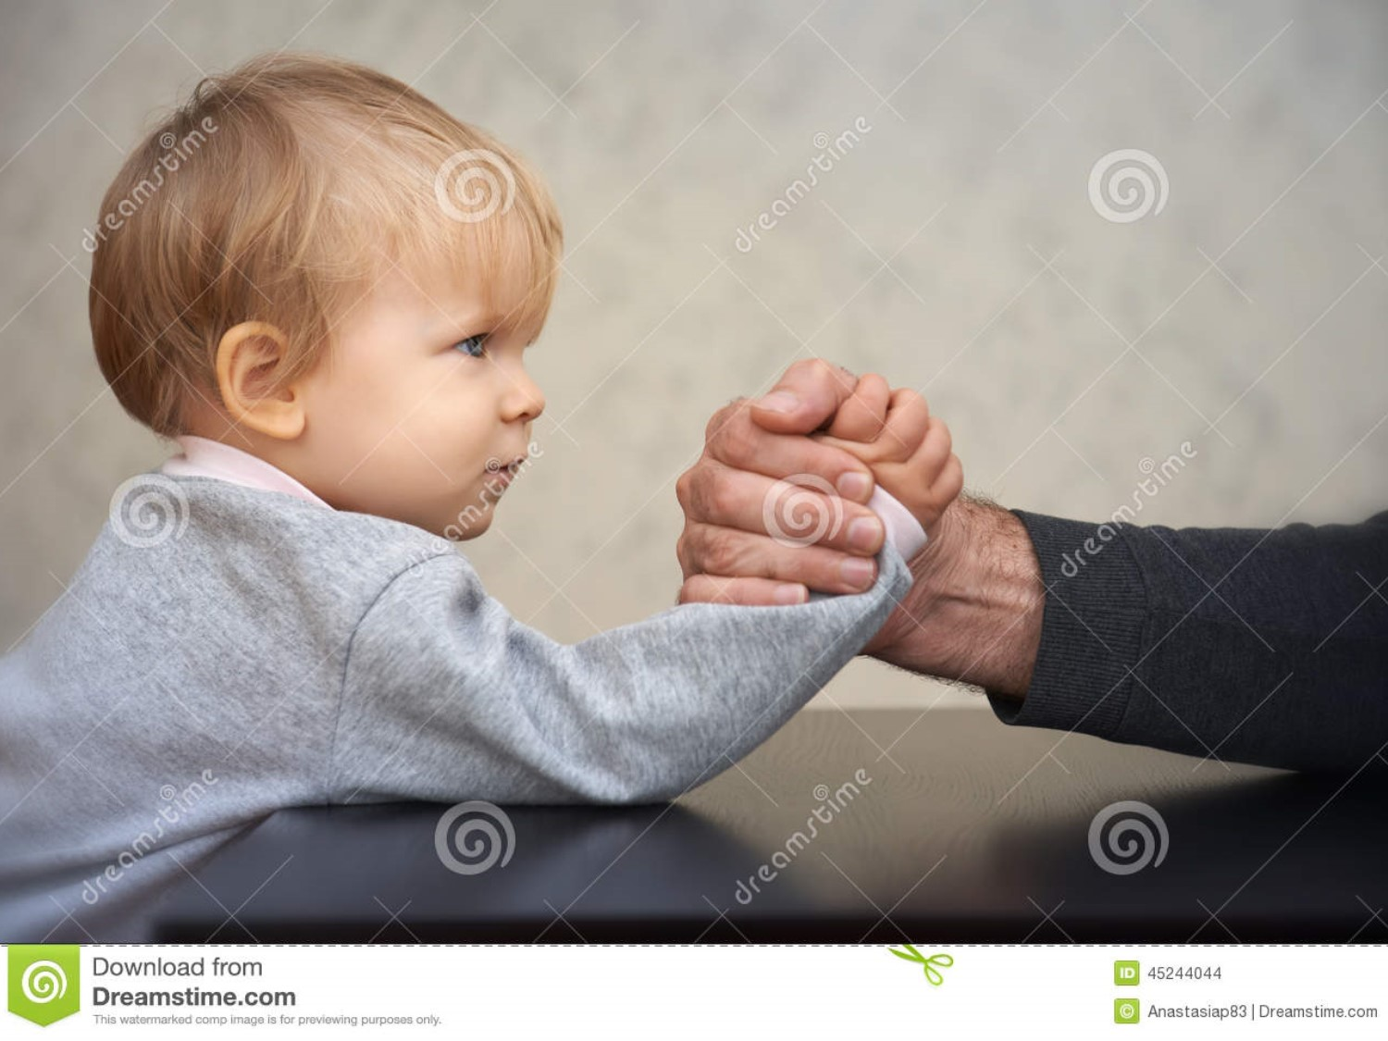
17. Vença a lista.
Quando você tiver uma lista com 10 a 15 situações estressantes, comece a trabalhar sobre elas, uma a uma
Notes:
Quando você tiver uma lista com 10 a 15 situações estressantes, comece a trabalhar sobre elas, uma a uma (depois de ler o artigo, é claro). As primeiras situações, as “mais fáceis”, lhe ajudarão a construir confiança, permitindo que você passe a seguir para as mais difíceis da lista.
Não se preocupe se for preciso voltar algumas vezes; faça tudo em seu próprio tempo, mas busque desafiar-se.

Slide 28
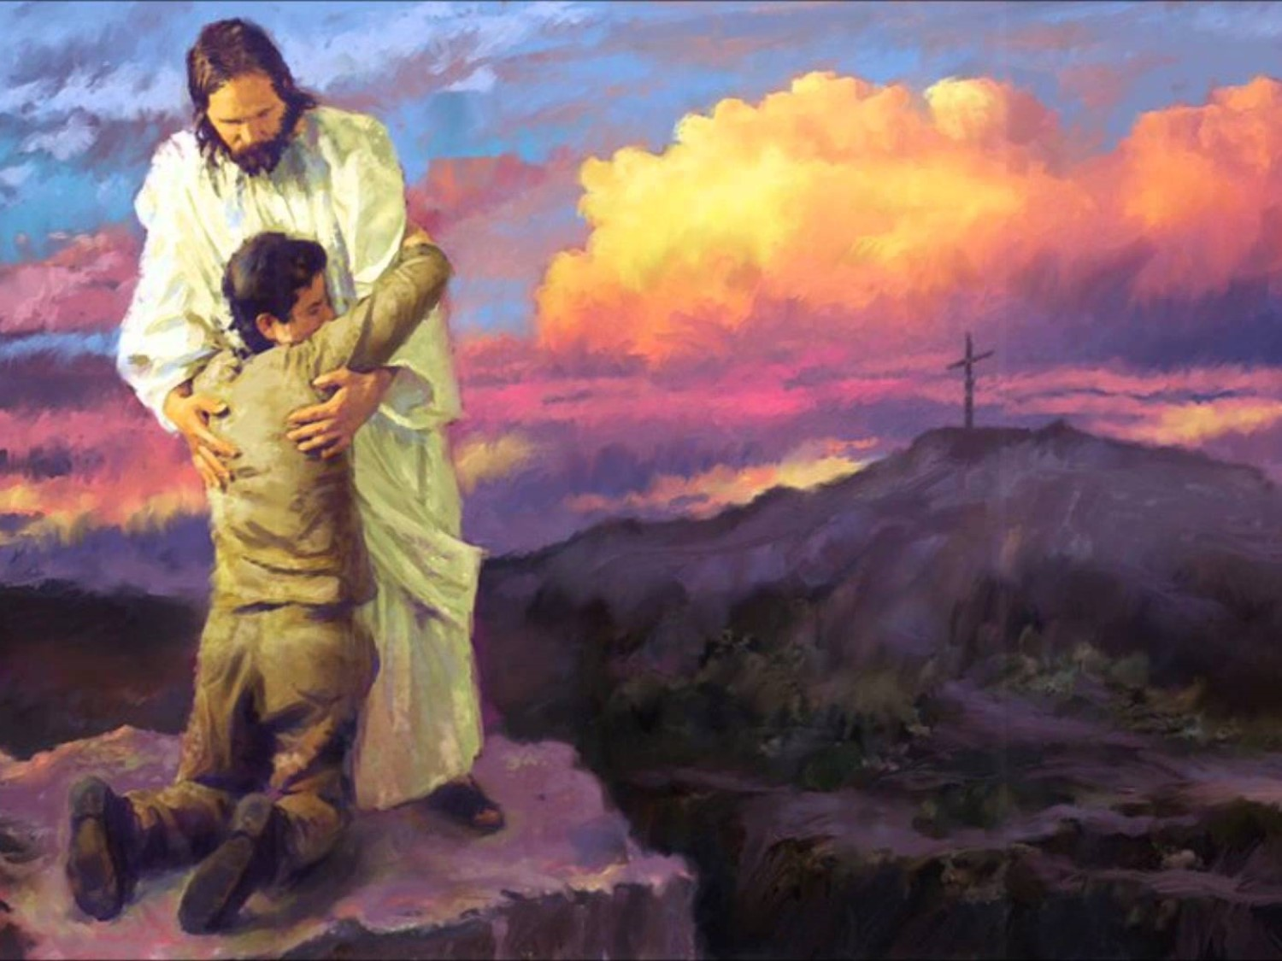
18. Durante todo o processo confie e dependa de Deus.
Entregue o teu caminho ao Senhor, confie nEle e o mais Ele Fará. Sal 37:5
Notes:
Quando você tiver uma lista com 10 a 15 situações estressantes, comece a trabalhar sobre elas, uma a uma (depois de ler o artigo, é claro). As primeiras situações, as “mais fáceis”, lhe ajudarão a construir confiança, permitindo que você passe a seguir para as mais difíceis da lista.
Não se preocupe se for preciso voltar algumas vezes; faça tudo em seu próprio tempo, mas busque desafiar-se.

Slide 29

Fala COPINI!
Dicas feras D+
Notes:
Quando você tiver uma lista com 10 a 15 situações estressantes, comece a trabalhar sobre elas, uma a uma (depois de ler o artigo, é claro). As primeiras situações, as “mais fáceis”, lhe ajudarão a construir confiança, permitindo que você passe a seguir para as mais difíceis da lista.
Não se preocupe se for preciso voltar algumas vezes; faça tudo em seu próprio tempo, mas busque desafiar-se.

Slide 30

Vídeo
Vencendo a timidez

Slide 31

Em Cristo somos muito mais que vencedores!
Notes:
Quando você tiver uma lista com 10 a 15 situações estressantes, comece a trabalhar sobre elas, uma a uma (depois de ler o artigo, é claro). As primeiras situações, as “mais fáceis”, lhe ajudarão a construir confiança, permitindo que você passe a seguir para as mais difíceis da lista.
Não se preocupe se for preciso voltar algumas vezes; faça tudo em seu próprio tempo, mas busque desafiar-se.

